Slide 1
به‌نام خالق خِرد
مبانی برنامه‌سازی
Fundamentals of Programming
مدرس: بی‌نظیر بیگلری
جلسه 5: ساختارهای تکرار

Slide 2
عناوین
حلقه‌های شرطی و شمارشی
حلقه while
دستورات break و continue
انواع حلقه‌های شرطی
حلقه‌های تودرتو
(فصل7 کتاب اصلی)
جلسه 5

Slide 3
تکرار (iteration)
کامپیوترها معمولاً برای اتوماتیک‌کردن کارهای تکراری به‌کار می‌روند که این کارها می‌توانند یکسان یا شبیه به هم باشند.
تکرار اجرای مجموعه‌ای از دستورات iteration نام دارد.
متداول‌ترین دستور تکرار، دستور for است که گفته‌شد.
دستور دیگر while است که امروز به آن می‌پردازیم.
جلسه 5

Slide 4


مقداردهی
همان طور که قبلاً گفته شد می‌توان بیش از یک بار به یک متغیر مقداری را نسبت داد:
به یاد دارید که دستور مقداردهی و تساوی متفاوت بود.
در اجرای دستور مقداردهی، ابتدا عبارت سمت راستِ = ارزیابی شده، که مقداری تولید می‌کند؛ سپس متغیر سمت چپِ = از حالا به بعد به مقدار تولیدشده برمی‌گردد.
اگر از متغیری استفاده کنید که هنوز مقداردهی نشده‌باشد خطا می‌دهد.
پس قبل از تغییر یک متغیر باید آن را به یک مقدار آغازی مقداردهی اولیه (initialize) کرد.
وقتی یک واحد به مقدار متغیر اضافه می‌شود به اصطلاح به آن increment و اگر یک واحد کاهش داشته باشد به آن decrement گفته می‌شود.
جلسه 5

Slide 5

مرور حلقه for
برای هر مورد از لیست که نوبتش می‌شود به متغیر حلقه نسبت داده می‌شود:
اجرای حلقه برای تمام موارد موجود در لیست traversing یا traversal نام دارد.
برنامه‌ای که تمام اعداد موجود در یک لیست را با هم جمع بزند:
جلسه 5

Slide 6
دستور while
این دستور، مطابق معنی آن در انگلیسی به‌کار می‌رود.
while condition:
body_statements
تا زمانی که شرط برقرار باشد دستورات بدنه حلقه اجرا می‌شود.
در هر دور اجرا، بعد از اجرای آخرین دستور بدنة حلقه، به شرط باز می‌گردد و اگر شرط True ارزیابی شد آنگاه دوباره حلقه اجرا می‌شود و اگر شرط حلقه False ارزیابی شود از حلقه خارج می‌شود و دستورات بعد از حلقه را اجرا می‌کند.
جلسه 5

Slide 7

توضیحات بیشتر
اگر قبل از ورود به حلقه while، شرط حلقه False باشد دستورات بدنه هرگز اجرا نمی‌شوند.
برای آنکه شرط حلقه نادرست شود و حلقه بی‌نهایت نداشته باشیم باید یک یا چند متغیر که در شرط حلقه هستند تغییر کند.
n =int( input(“To which number you want to addition? “))
sum = 0
for v in range(n+1):
sum = sum + v
n = int(input(“To which number you want to print 3n+1 sequence? “))
while n != 1 :
print(n, end=‘, ‘)
if n % 2 == 0:
n = n // 2
else:
n = n * 3 + 1
print(n, end = ‘.\n’)
یک سری که اگر عدد فرد بود 1+ 3 × n و اگر عدد زوج بود $\frac{n}{2}$ باشد.
جلسه 5

Slide 8
فرضیه Collatz
بیان می‌کند که برای تمام اعداد مثبت n، سری که در اسلاید قبل بیان شد خاتمه‌پذیر است.
می‌تواند درست باشد ولی کسی اطمینان ندارد.
اگر در زمان رسیدن به عدد 1 توقف نکنیم به یک حلقه بی‌نهایت دچار می‌شویم:
1, 4, 2, 1, 4, 2, 1, …
پس ممکن است حلقه بی‌نهایت دیگری وجود داشته باشد.
با استفاده از کامپیوتر، اعداد صحیح بزرگ و مثبت آزمایش شده‌اند؛ می‌توانید آخرین عدد آزمایش‌شده را که همگرا نیز بوده است از اینترنت پیدا کنید.
نام‌های دیگر آن: سری Hailstone یا سری Wonderous
جلسه 5
Notes:
ریاضی‌دان آلمانی

Slide 9
انتخاب بین for و while
زمانی از for استفاده می‌کنیم که قبل از آغاز حلقه، حداکثر تعدادی که باید بدنه حلقه اجرا شود را بدانیم. مثلاً تعداد اعضای لیست مشخص است.
مشخصاً وقتی لازم است محاسباتی انجام شود تا زمانی که یک شرط برقرار شود درحالی‌که نمی‌توانیم زمان برقراری آن شرط را پیش‌بینی کنیم مانند 3n + 1، از while استفاده می‌کنیم.
به حلقه نوع اول، تکرار قطعی (definite iteration) گفته می‌شود چون محدودة معین و قطعی دارد.
به حلقه نوع دوم، تکرار غیرقطعی (indefinite iteration) گفته می‌شود چون مطمئن نیستیم به چند مرتبه تکرار نیاز داریم.
جلسه 5

Slide 10
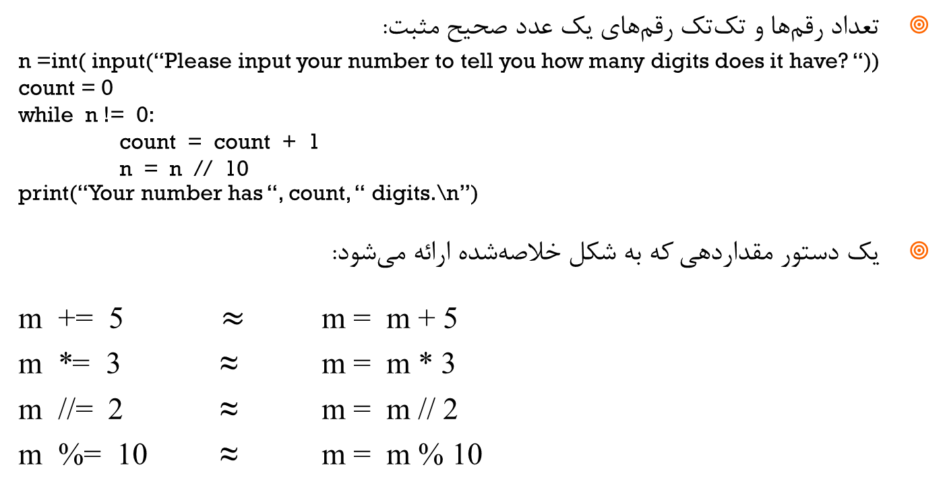
شمارش اعداد
تعداد رقم‌ها و تک‌تک رقم‌های یک عدد صحیح مثبت:
n =int( input(“Please input your number to tell you how many digits does it have? “))
count = 0
while n != 0:
count = count + 1
n = n // 10
print(“Your number has “, count, “ digits.\n”)
یک دستور مقداردهی که به شکل خلاصه‌شده ارائه می‌شود:
m += 5 $≈$ m = m + 5
m *= 3 ≈ m = m * 3
m //= 2 ≈ m = m // 2
m %= 10 ≈ m = m % 10
شمارنده
count += 1
جلسه 5

Slide 11
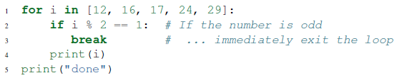
دستور break
دستور break، برای خروج سریع از بدنه حلقه کاربرد دارد و فقط در حلقه‌ها معنی‌دار است:
جلسه 5

Slide 12
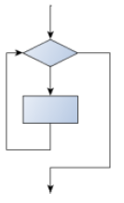
شباهت for و while
در هر دو حلقه for و while، قبل از اجرای بدنه حلقه یک شرط کنترل می‌شود و بعد از درستی آن، بدنه اجرا می‌گردد (pre-test loop).
دو دستور break و continue، دو ابزار در دست ما برای تطبیق با این رفتار استاندارد هستند.
جلسه 5

Slide 13
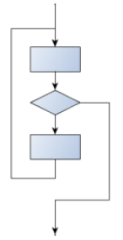
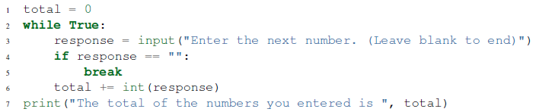
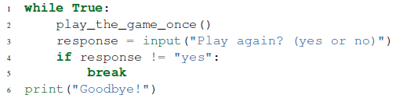
انواع دیگر حلقه‌ها
middle-test: لازم است در میانة بدنه شرط خروج از حلقه چک شود و نه در ابتدا یا انتها.
post-test: شرط خروج از حلقه در انتهای بدنة حلقه کنترل می‌شود.
برای پیاده‌سازی آن در پایتون فقط از ترکیب دستورات while، if و break استفاده می‌کند.
مثال middle-test: جمع اعدادی که کاربر وارد می‌کند و مشخص کردن انتهای اعداد با مقدار رشته تهی که بعد از دریافت ورودی کاربر، باید آن را کنترل کرد که رشته تهی است یا خیر.
مثال post-test: وقتی استفاده می‌شود که می‌خواهیم همیشه حداقل یک بار حلقه اجرا شود:
جلسه 5
Notes:
وقتی به یک حلقه نیاز دارید اول به شرط خاتمه حلقه فکر کنید که چه زمانی می‌خواهید از حلقه خارج شوید سپس و این شرط در کجای حلقه باید چک شود. برنامه‌های تعاملی که با کاربر در ارتباط هستند و از او ورودی می‌گیرند معمولا میان-آزمون یا پایان-آزمون هستند (مثال صفحه 101)

Slide 14
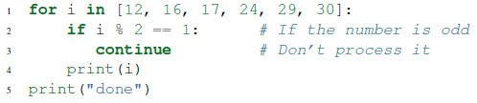
دستور continue
یک دستور control flow است که موجب می‌شود که پردازش باقیمانده بدنه حلقه، جا‌گذاشته شود و در حلقه for تکرار فعلی را بدون اجرای باقی دستورات تمام کرده و به تکرار بعد می‌رود.
به یاد داشته باشید حلقه‌ای که هنوز شرط خاتمه‌اش برقرار نیست ادامه می‌یابد.
نکته مهم این است که دستورات break و continue فقط در حلقه‌ها معنی‌دار هستند و در خارج از حلقه اگر نوشته شوند خطای نحوی به همراه خواهند داشت.
جلسه 5

Slide 15



داده‌های دوتایی و چندتایی
تا به حال لیست‌های عددی و رشته‌ای در پایتون را دیده‌ایم و حالا دوتایی‌ها:
به جای استفاده از یک متغیر حلقه، از دو متغیر استفاده شده
جلسه 5

Slide 16

حلقه‌ها و داده‌های تودرتو
لیست دانشجویان به همراه درس‌هایی که این ترم گرفته‌اند:
students = [ (‘Maryam’, [‘CompSci’, ‘Physics’]),
(‘Ali’, [‘Maths’, ‘CompSci’, ‘History’]),
(‘Sara’, [‘CompSci’, ‘Accounting’, ‘Economics’, ‘Management’]),
(‘Reza’, [‘Sociology’, ‘Law’, ‘Economics’, ‘Music’]) ]
Maryam takes 2 courses
Ali rakes 3 courses
Sara takes 4 courses
Reza takes 4 courses
جلسه 5

Slide 17
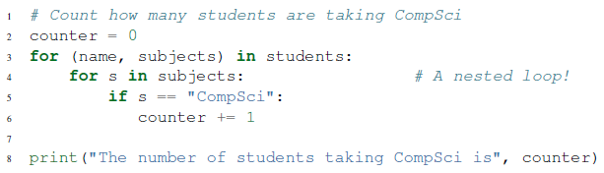
حلقه‌ها و داده‌های تودرتو (ادامه)
چند دانشجو درس CompSci را گرفته‌اند؟
The number of students taking CompSci is 3
جلسه 5

Slide 18
تمرین
یک لیست شامل اعداد صحیح دارید که می‌توانند اعداد منفی نیز باشند: nums = [2, 6, -2, -80, 7, 19, 302, 1001, 6430, -2341, 3, -7]
  جمع اعداد زوج لیست را محاسبه کنید.
  جمع اعداد منفی لیست را محاسبه کنید.
  چند عدد با 4رقم در لیست وجود دارد؟
برنامه‌ای بنویسید که با دریافت یک عدد صحیح و مثبت، اول بودن آن را مشخص کند.
جلسه 5

Slide 19
ادامه مطلب در جلسه بعد
ماژول‌ها و توابع
جلسه 5

